Slide 2
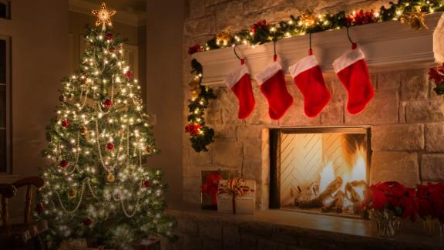

Slide 3
THE EASTER EGG HUNT

Slide 4
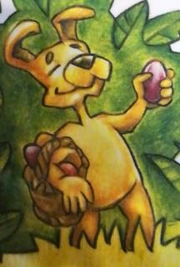
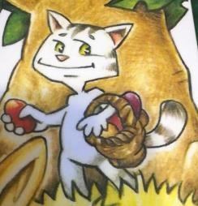
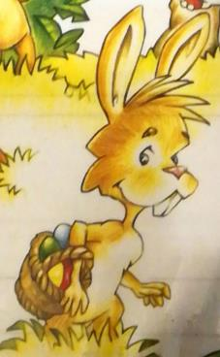
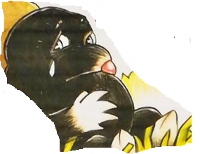

Slide 5
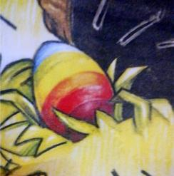
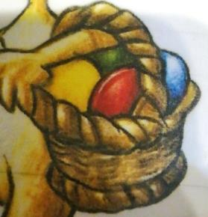

Slide 6
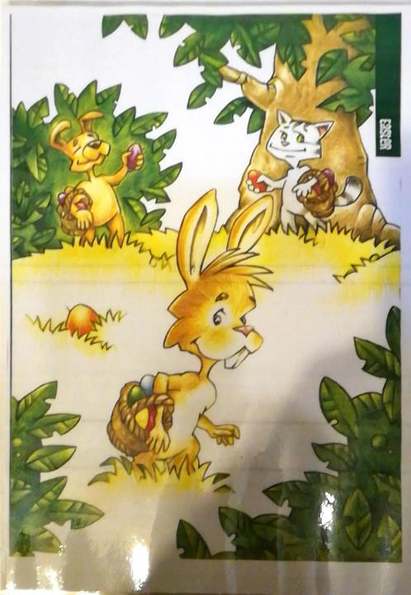

Slide 7
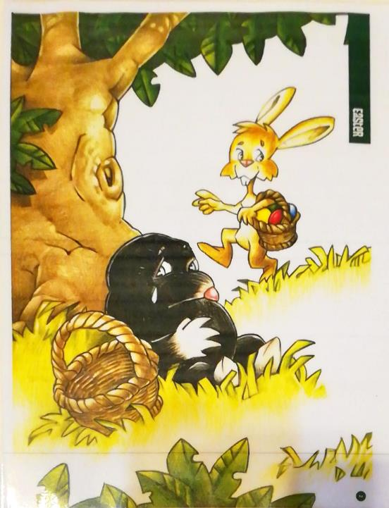

Slide 8
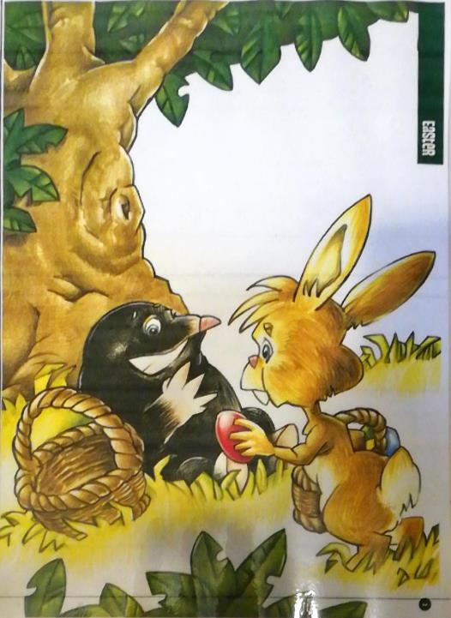

Slide 9
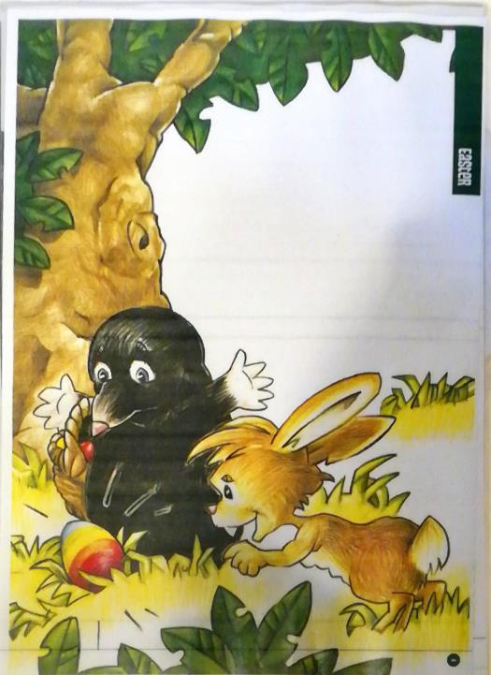

Slide 10
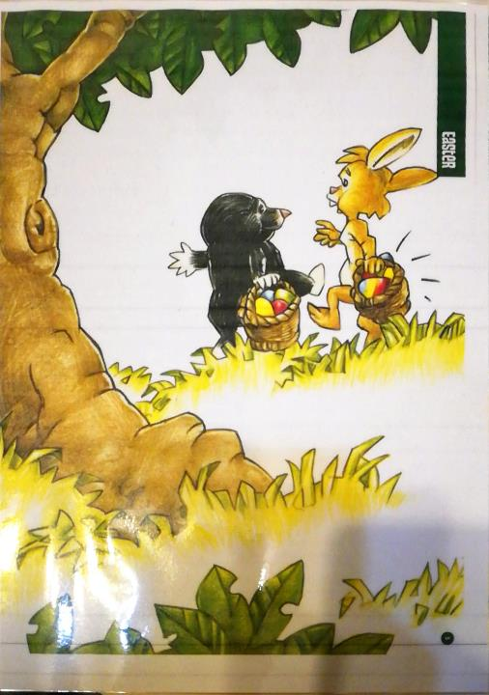

Slide 11
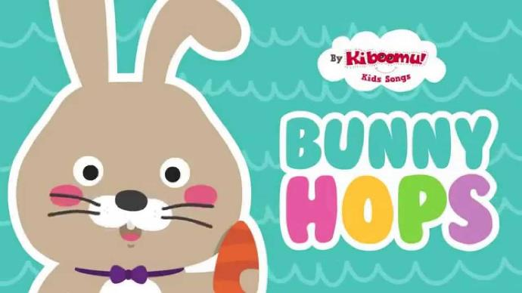
Sedaj pa poslušaj pesmico THE WAY THE BUNNY HOPS in zraven
zapleši ter zapoj:
https://www.youtube.com/watch?v=hb9tt7LiYrc
Za pomoč sta posebej zate zaplesali tudi Brina in Zala:
https://youtu.be/m_jtTkbmdvk

Slide 12
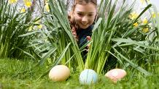
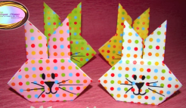
Dejavnosti po želji
Lahko se igraš Easter egg hunt (iskanje jajčk).
Jajčka (čokoladna, prava, plastična, iz papirja…) naj ti nekdo skrije.
Ti jih poiščeš tako, da te tisti, ki ti jih je skril usmerja s cold (mrzlo) –
če si daleč od jajčk in hot (vroče) – če si blizu jajčk.
BYE,
BYE.
Lahko izdelaš svojega Easter bunny origami.
Uporabi papir, ki ga imate doma.
Navodila:
https://www.youtube.com/watch?v=RiTc5Sdd95I

